Slide 1
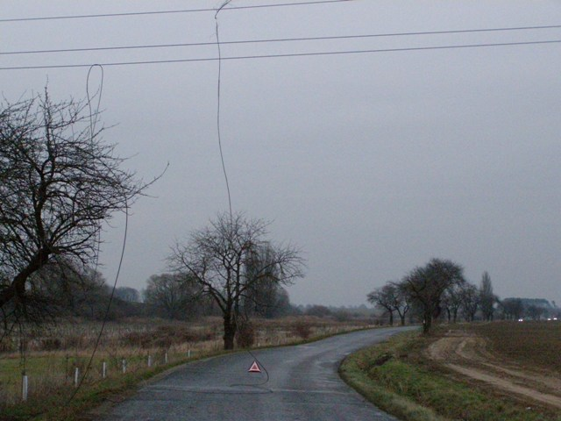
Zemní spojení
aktualizace - 08/2021

Slide 2
Vznik zemního spojení
Co je to zemní spojení ?
Zemní spojení je propojení pracovního (fázového) vodiče se zemí
V jakých soustavách může dojít k zemnímu spojení ?
K zemnímu spojení může dojít pouze v izolovaných soustavách
Co znamená pojem izolovaná soustava ?
Uzel zdroje (transformátoru) není spojen se zemí
Jaký je hlavní význam izolovaných soustav ?
Oddělení dané soustavy od ostatních soustav, zejména z důvodů:
* provozní spolehlivosti
* bezpečnosti (nedojde k vytvoření nebezpečného dotykového napětí)
Kde se můžeme setkat s izolovanými soustavami ?
* rozvody malého bezpečného napětí - SELV
* izolované soustavy nn – IT
* venkovní rozvody vn

Slide 3
Zemní spojení v soustavě vn
Druhy zemního spojení
Podle velikost odporu v místě zemního spojení:
* kovová nebo oblouková zemní spojení – R ⇒ 0
* odporová zemní spojení - R > 0
Podle průběhu zemního spojení:
* nepřerušovaná (trvalá) zemní spojení
* přerušovaná zemní spojení (např. oblouk se opakovaně zapaluje a zhasíná – nejhorší případ, hrozí výrazný nárůst napětí (U=3,5*U_{n})
Zjednodušují předpoklady pro řešení zemního spojení (vycházejí zejména z předpokladu, že zemní spojení má příčný charakter):
* soustava je ve stavu naprázdno
* podélné parametry jsou zanedbány
* z příčných parametrů uvažujeme pouze svodovou kapacitu
* jedná se o ideální, nepřerušované zemní spojení

Slide 4
Bezporuchový stav - izolovaný uzel
U_{f1}
I₁
L₁
L₂
L₃
U₁
Proud z uzlu zdroje ?
je stejný jako I₁
U₀
C
I₁
Proud na svodové kapacitě ?
Napětí na zdroji ?
fázové U_{f1}
Napětí mezi vodičem a zemí ?
fázové U₁
Na čem závisí a jak je velký proud I₁ ?
Svodový proud I₁ je venkovních rozvodech dán rozlehlostí sítě a pohybuje se ve stovkách mA
Napětí mezi uzlem a zemí ?
nulové (U₀ = 0)

Slide 5
Zemní spojení fáze L₁ - izolovaný uzel
U_{f1}
L₁
I_{1p}
L₂
I_{1p}
L₃
U_{1p}
U₀
C
I_{1p}
I_{1p}
Napětí na zdroji ?
fázové U_{f1}
Proud na svodové kapacitě ?
Napětí mezi vodičem a zemí ?
Fázorový součet napětí
U_{f1} + U₀ ⇒ sdružené napětí U_{1p}
Napětí mezi uzlem a zemí ?
fázové (U₀ = - U_{f})
Proud na svodové kapacitě je o √3 větší než prou v bezporuchovém stavu

Slide 6
Zemní spojení fáze L₁ - izolovaný uzel
U_{f1}
I_{p}
L₁
I_{1p}
L₂
I_{1p}
L₃
U_{1p}
U₀
C
I_{p}
I_{1p}
I_{1p}
Celkový poruchový proud ?
fázorový součet svodových proudů
I_{p} = √3*I_{1p}
Jak se změní poruchový proud postižené fáze v porovnání s bezporuchovým stavem ?
poruchový proud naroste 3 x
Poruchový proud může dosáhnout několika ampér ⇒ hrozí zapálení oblouku s následným přerušovaným hořením ⇒ výrazný nárůst napětí

Slide 7
Fázorový diagram při poruše - izolovaný uzel
U₁ - napětí fáze proti zemi v bezporuchovém stavu
U₀ - napětí uzlu proti zemi při zemním spojení U₀ = - U₁
místo zemního spojení
U_{1p}- napětí fáze proti zemi při zemním spojení U_{1p}= √3*U₁
I_{1p}
I_{p}
I_{1p}- svodový proud nepostižené fáze při zemním spojení I_{1p}= √3*I₁
I_{1p}
U₀
U_{1p}
U₁
U_{1p}
I_{p}- svodový proud postižené fáze při zemním spojení I_{p}= 3*I₁
U₁
U₁

Slide 8
Kompenzace zemního spojení- venkovní sítě
U_{f1}
I_{p}
L₁
I_{1p}
L₂
I_{1p}
L₃
U_{1p}
U₀
L
C
I_{p}
I_{1p}
I_{1p}
I_{L}
I_{p}
Jak lze vykompenzovat kapacitní proud ?
cívkou – indukční proud je v ideálním případě posunutý o 180⁰
Kam zapojíme kompenzační cívku ?
mezi uzel zdroje a zem zapojíme zhášecí tlumivku
Jak velký proud by měl procházet cívkou ?
V ideálním případě stejně velký jako je poruchový proud, výsledný proud by byl nulový

Slide 9
Kompenzace zemního spojení - venkovní vedení
U_{f1}
L₁
I_{1p}
L₂
I_{1p}
L₃
U_{1p}
U₀
L
C
I_{1p}
I_{1p}
I_{L}
I_{p}
Výpočet indukčnosti zhášecí tlumivky
Podmínka pro výpočet:
I_{L} = - I_{p}

Slide 10
Kompenzace zemního spojení - venkovní vedení
U_{f1}
L₁
I_{1p}
L₂
I_{1p}
L₃
U_{1p}
U₀
L
C
I_{1p}
I_{1p}
I_{L}
I_{p}
Pro ideální kompenzaci neteče místem poruchy žádný proud.
Při skutečných poměrech prochází poruchou zbytkový proud (přesnost nastavení indukčnosti, vliv činného odporu tlumivky).
Tento proud musí být menší než 5A (hodnota proudu, při které se oblouk samovolně uhasí a opětovně nezapálí).

Slide 11
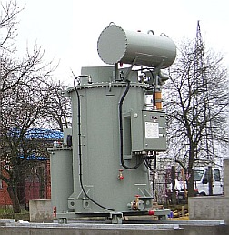
Kompenzace zemního spojení - venkovní vedení
Zhášecí (Petersenova) tlumivka
I_{1p}
I_{p}
I_{L}
I_{1p}
U₀
U_{1p}
U₁
U_{1p}
U₁
U₁

Slide 12
Ladění zhášecí tlumivky - venkovní vedení
1. Velikost a nastavení tlumivky se určuje výpočtem.
2. Přesné nastavení se provádí po připojení do dané sítě (v bezporuchovém stavu). Naladění využívá určité kapacitní nesymetrie venkovního vedení, které má za následek, že napětí U₀ není ve skutečnosti nulové (u ideálního symetrického vedení je napětí U_{L} = U₀ zanedbatelné a nelze tlumivku nastavit):
Ladění se provádí automaticky při zapnutí a při každé změně v zapojení soustavy změnou vzduchové mezery.
Pro kabelové vedení vn se zhášecí tlumivka nepoužívá.

Slide 13
Ladění zhášecí tlumivky
Pro velké kapacitní nesymetrie venkovního vedení je uzel transformátoru namáhám velkým napětím. Proto se provádí úmyslné malé rozladění tlumivky, poruchový proud ale musí být dostatečně malý, aby se nezapálil oblouk.

Slide 14
Nepřímo uzemněné soustavy - kabelové a smíšené rozvody vn
U kabelových vedení se zhášecí tlumivka nepoužívá - jedná se většinou o trvalé poruchy, sítě jsou kapacitně symetrické, poruchové proudy jsou velké → vlivem oteplení v místě poruchy dochází k trvalému poškození izolace → požadavek rychlého vypnutí
Při bezporuchovém stavu je napětí U_{R} nulové → rozbor je podobný jako u venkovního vedení, kapacitní svodové proudy jsou ale větší.
Při poruše (spojení fáze se zemí) poklesne napětí na postižené fázi, napětí uzlu proti zemi bude téměř fázové
U_{f1}
L₁
I_{1p}
L₂
I_{1p}
L₃
I_{R}
U_{1p}
U_{R}
R
C
I_{p}
I_{1p}
I_{1p}

Slide 15
Nepřímo uzemněné soustavy - kabelové a smíšené rozvody vn
U_{f1}
L₁
I_{1p}
L₂
I_{1p}
L₃
I_{R}
U_{R}
R
C
I_{p}
I_{1p}
I_{1p}
U_{1p}
I_{p}
I_{R}
Poruchový proud I_{P} je dán fázorovým součtem proudů I_{1P}, I_{1P} a I_{R.}
Rezistor R (řádově jednotky až desítky ohmů) omezuje přepětí a velikost poruchového proudu (řádově desítky až stovky A) → rychlé vypnutí poruchy.
I_{1p}
I_{1p}
U_{R}
U_{1p}
U₁
U_{1p}
U₁
U₁

Slide 16
Nepřímo uzemněné soustavy kabelové a smíšené rozvody

Slide 17
Zdroj:
Zdeněk Fejt a spol. Elektroenergetika
Materiál je určen pouze pro studijní účely

